Slide 1
Présentation du diaporama / Averstissement
Ce diaporama est fourni par le réseau Climat, RRC et environnement de la DDC. Il vise à servir de modèle pour les formations CEDRIG.
Vous pouvez l’utiliser en totalité ou en partie pour les formations CEDRIG.
Son utilisation est à vos risques et périls. La DDC décline toute responsabilité quant à l’utilisation de l’ensemble ou de parties de cette présentation.

Slide 2




Slide 3
CEDRIG - l’outil d’intégration de la DDC
Quoi :
Outil méthodologique : il vous guide tout au long d’un processus permettant d’identifier les risques et les impacts potentiels liés au climat, à l’environnement et aux dangers naturels.
Pour quoi :
Stratégies, programmes et projets provenant de secteurs divers
Interventions prévues ou en cours
Résultat :
Création d’un rapport PDF pour chaque étude de cas
Notes:
CEDRIG stimule le processus de développement de projets/stratégies et aide à identifier les mesures adéquates ;
Instrument pour les acteurs du développement et de l'aide humanitaire

Slide 4
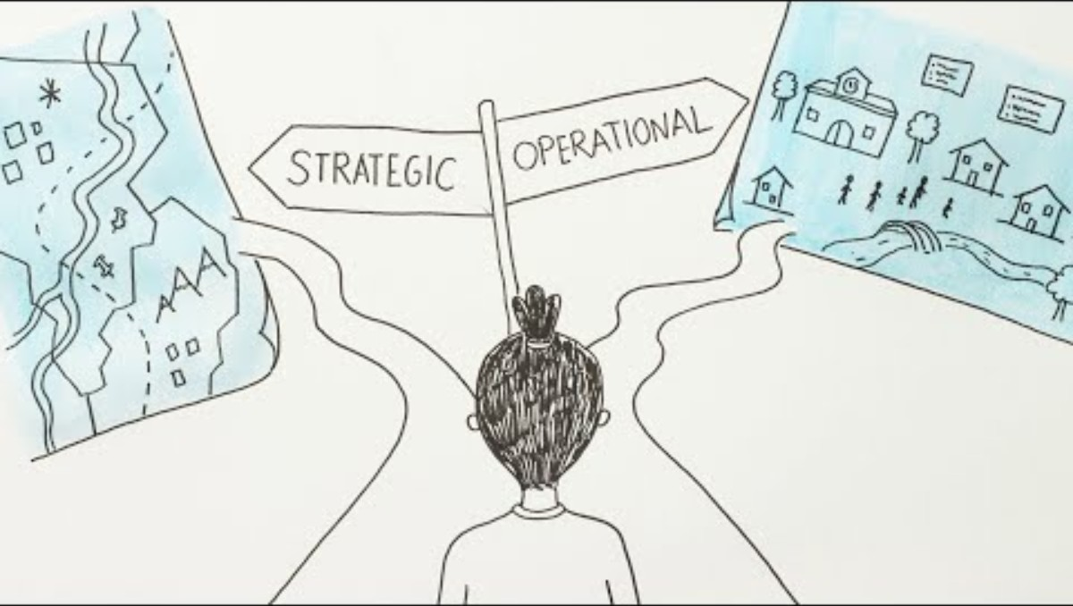
CEDRIG - Présentation

Slide 5
CEDRIG : Que cherchons-nous à savoir ?
Les domaines de la stratégie de coopération prévue prennent-ils en compte les impacts du changement climatique sur le développement économique ?
Le programme de développement économique en milieu rural intègre-t-il suffisamment les risques environnementaux potentiels et les changements qui en résultent dans les structures de travail et de revenu des communautés ? Est-il susceptible d’entraîner une augmentation des émissions de GES ?
Le plan directeur pour la préservation des réserves paysagères et des zones forestières tient-il compte des éventuels futurs changements au régime des précipitations dans la région ?
Votre projet d'horticulture visant à faire progresser les revenus et la sécurité alimentaire intègre-t-il les éventuels changements dans le régime des précipitations et les projections de rendement ? Les activités prévues sont-elles susceptibles d’entraîner une augmentation des émissions de GES ?
La future construction d'une station d'épuration et d'un réseau d'assainissement peut-elle avoir un impact négatif sur les émissions de gaz à effet de serre ou sur l'environnement ?
Votre projet en matière de santé prend-il en compte les éventuelles évolutions des profils pathologiques dues au changement climatique ou aux risques sanitaires liés à la dégradation de l'environnement ?
Notes:
La CEDRIG est pertinente dans tous les secteurs du développement

Slide 6
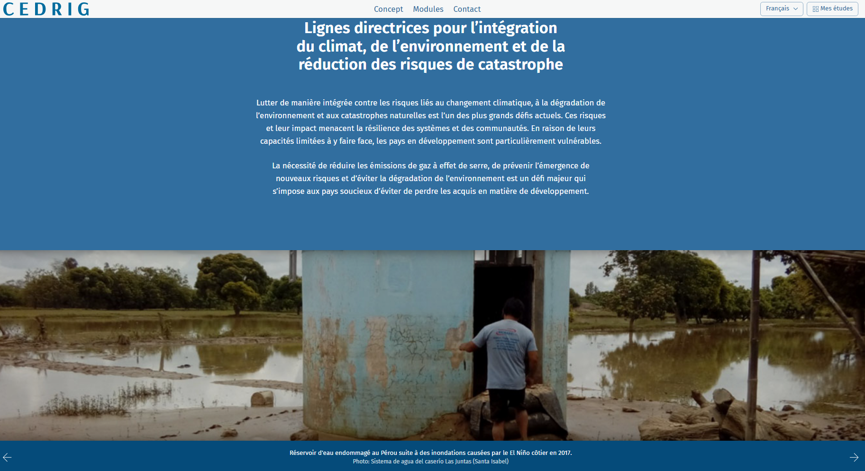
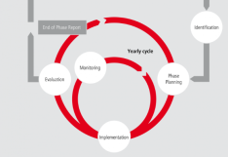
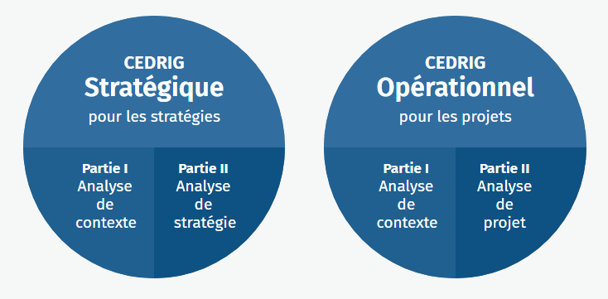
CEDRIG : Site Web et outil
www.cedrig.org
Outil CEDRIG
Pays
Stratégies / Programmes
Projet
Informations essentielles sur CEDRIG
Accès à l’outil CEDRIG
Archive des études CEDRIG
Notes:
L'outil CEDRIG comporte deux modules :
CEDRIG Stratégique pour les stratégies et les programmes
CEDRIG Opérationnel pour les projets

Slide 7
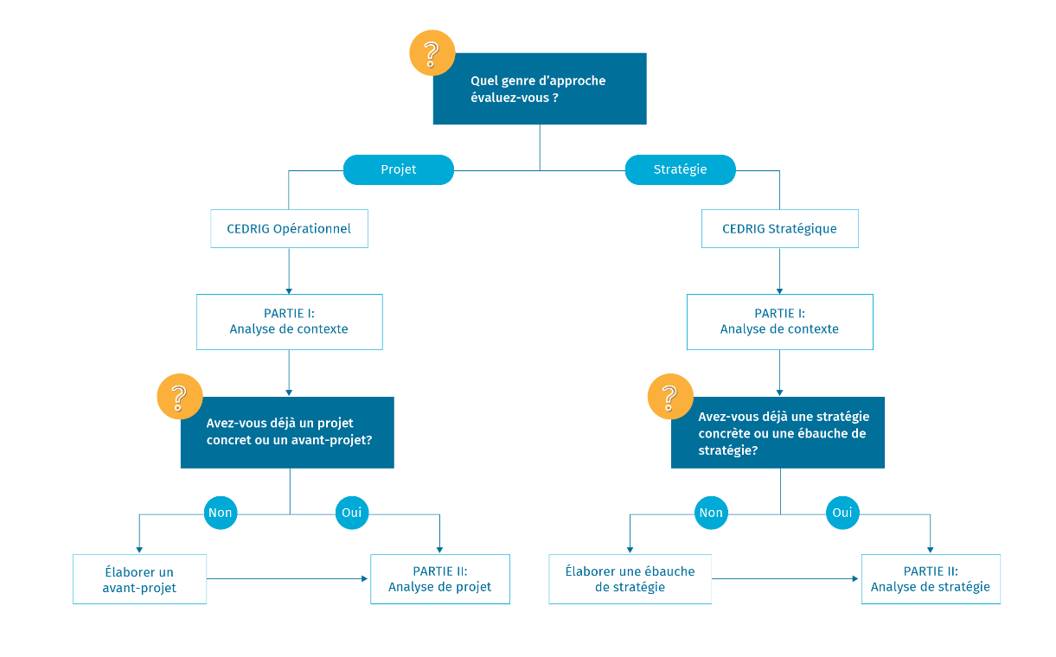
CEDRIG : Arbre de décision
CEDRIG Opérationnel s'applique aux projets et aux programmes.
CEDRIG Stratégique s'applique aux stratégies de pays et de domaines, aux cadres de coopération et aux cadres de programme.
Notes:
Selon que vous souhaitez évaluer une stratégie ou un projet, vous réalisez une étude stratégique ou opérationnelle CEDRIG. Dans les deux cas, vous commencez par la partie I, qui est l'analyse du contexte. La partie II s'appuie ensuite sur cette analyse du contexte et examine l'interaction de votre projet/stratégie avec le contexte du CDE. La partie II ne peut toutefois être réalisée que s'il existe un projet/stratégie concret ou une ébauche de projet/stratégie.

Slide 8
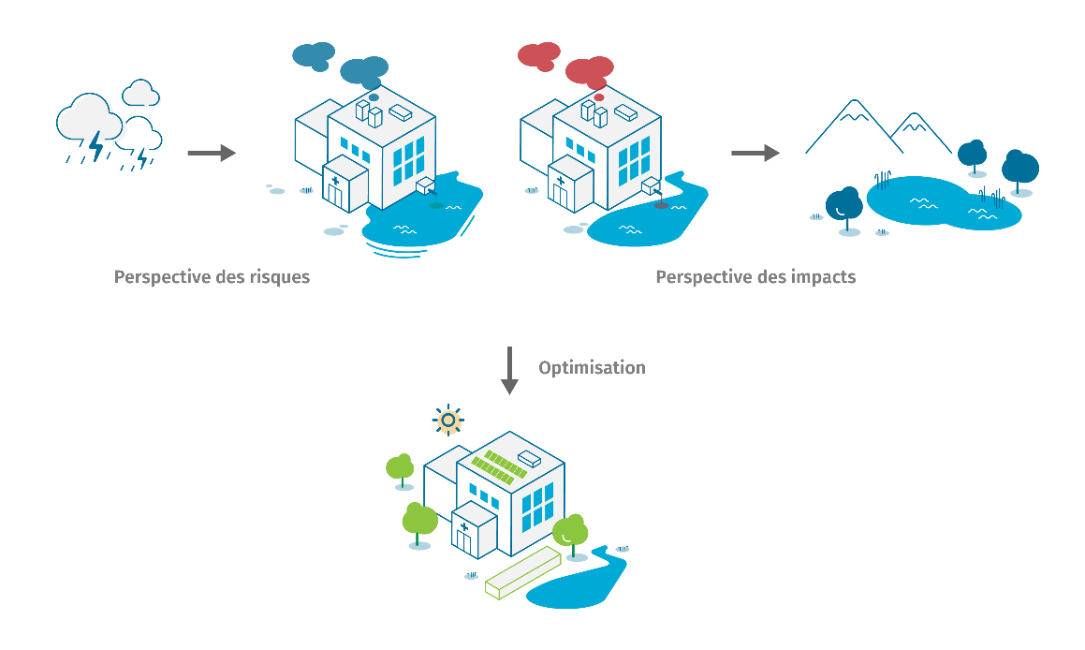
CEDRIG : Une approche à trois perspectives
Notes:
Perspective du risque : Déterminer si les objectifs, les buts ou les priorités du projet sont menacés par le changement climatique, les questions environnementales ou les risques naturels
Perspective de l'impact : déterminer si le projet peut avoir des effets négatifs sur le climat ou l'environnement, ou s'il crée ou exacerbe des risques
Optimisation : Ajustez votre projet/stratégie pour intégrer le changement climatique, la réduction des risques de catastrophe et l'environnement (C/D/E) dans vos activités, identifiez les points d'entrée pour la création d'impacts positifs sur le C/D/E, et créez et utilisez des synergies et des co-bénéfices avec des initiatives, des projets et des acteurs existants.

Slide 9

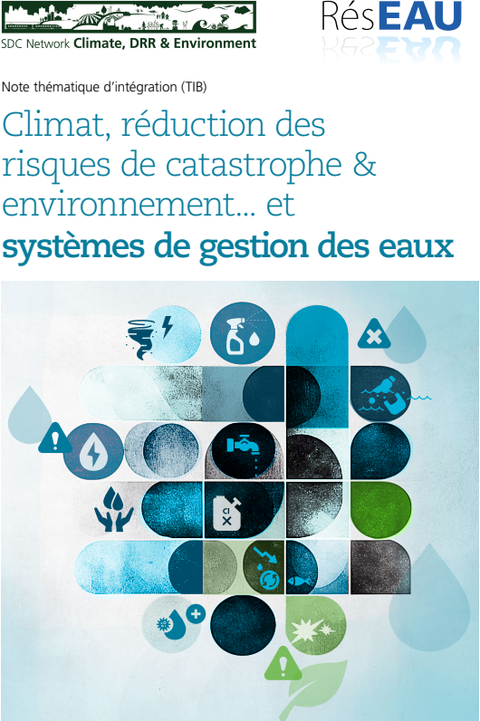



Notes thématiques d’intégration (TIB)
→ Autres ressources ; actuellement disponibles (CEDRIG / Plateforme des Connaissances CC/RC/E) :
Produits similaires prévus pour E+E, les contextes fragiles, les genres, la gouvernance.
Notes:
Les notes d'intégration thématique (TIB) sont structurées selon l'approche CEDRIG et fournissent des compilations des interrelations entre un secteur de développement et le changement climatique, les risques de catastrophes et l'environnement (C/D/E). Les TIBs peuvent inspirer, et sont destinés à soutenir la manière CEDRIG de penser à ces interrelations dans tous les modules, et à toutes les étapes des études. Les objectifs sont les suivants
Aider les utilisateurs à comprendre les risques potentiels d'un secteur, d'un projet ou d'un système
Mettre en évidence les impacts négatifs possibles des secteurs de développement sur le climat, les risques de catastrophes et l'environnement
Offrir des conseils pratiques sur les options d'intégration des considérations C/D/E dans le secteur d'intérêt, et montrer comment ajouter de la valeur, assurer l'écologisation, et protéger le secteur contre les risques.

Slide 10
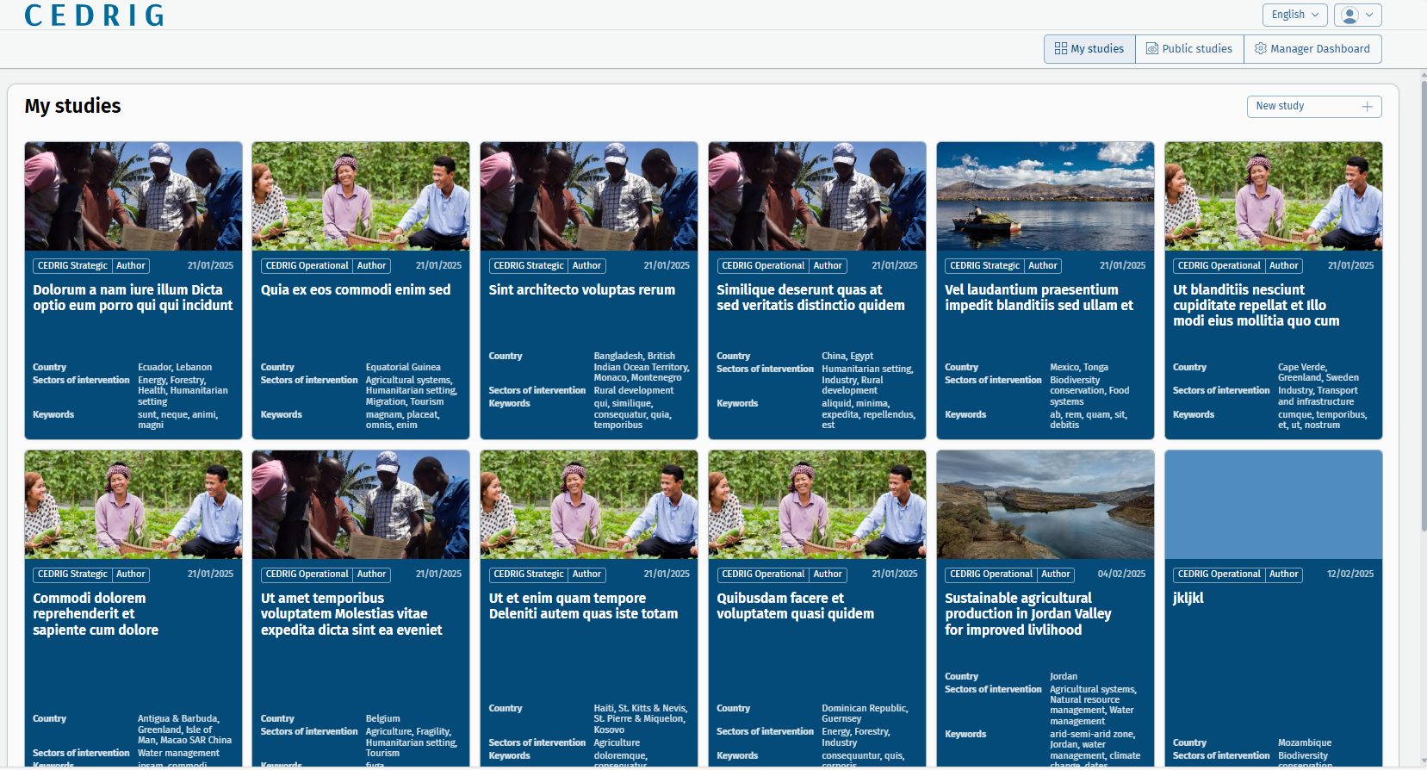
CEDRIG : Vue d'ensemble
Notes:
Voici à quoi ressemblera la page d'accueil de l'outil CEDRIG lorsqu'il y aura des études publiques.

Slide 11
Présentation méthodique – Différentes façons de mener un atelier CEDRIG
Présentation générale de l'atelier CEDRIG : Les participants se familiarisent avec l'objectif et la logique de CEDRIG, dont les deux modules et les différentes étapes de travail. Elles appliquent CEDRIG Opérationnel dans un contexte de formation, à partir d'études de cas.
Atelier CEDRIG Opérationnel : Les participants mènent une évaluation CEDRIG sur un ou plusieurs projets donnés, prévus ou en cours. L'atelier permet de travailler sur (des parties de) la procédure CEDRIG (et de valider d'autres parties sur lesquelles s'étaient déjà penchés un projet, une personne consultante, etc.).
Atelier CEDRIG Stratégique : Les participants mènent une évaluation CEDRIG sur leur stratégie, prévue ou en cours. L'atelier sert principalement à valider le travail préparé dans les Parties I et II, et à en discuter (au moins jusqu'à la vue d'ensemble des risques et des impacts) au niveau de la direction, ainsi qu'à identifier les mesures d'optimisation.

Slide 12
Présentation méthodique – Conduite d’un atelier CEDRIG général / Opérationnel
Phase préparatoire
Préparer le concept, une ébauche de programme et le scénario
Phase de l’atelier
Travailler en petits groupes (3-4 personnes) ; fournir un grand écran par groupe est un atout
Phase de débriefing
Expériences: qu’est ce qui s'est bien passé, quels sont les points à améliorer pour les prochains ateliers
Attribuer assez de temps pour l’atelier (min. 2 jours, hors voyages)
Inviter les participants (et assez d’animateurs et animatrices)
Préparer la logistique
Connaître le contexte (besoin d’expertise externe ?)
Être interactif
Besoins d’améliorer l’outil ? Informez-nous !

Slide 13
Présentation méthodique – Conduite d’un atelier CEDRIG Stratégique
Phase préparatoire
Préparer le concept, une ébauche de programme et le scénario
Phase de l’atelier
Travailler en petits groupes (3-4 personnes) ; fournir un grand écran par groupe est un atout
Phase de débriefing
Expériences: qu’est ce qui s'est bien passé, quels sont les points à améliorer pour les prochains ateliers
Prévoir suffisamment de temps pour l’atelier (environ 1 jour)
Inviter les participants (et assez d’animateurs et animatrices)
Préparer la logistique
Préparer la Partie l et la Partie ll (Étapes 1 et 2) de CEDRIG Stratégique avant l’atelier
Être interactif
Besoins d’améliorer l’outil ? Informez-nous !
Valider l’évaluation réalisée en amont de l’atelier

Slide 14
CEDRIG Opérationnel : Vue d'ensemble

Slide 15
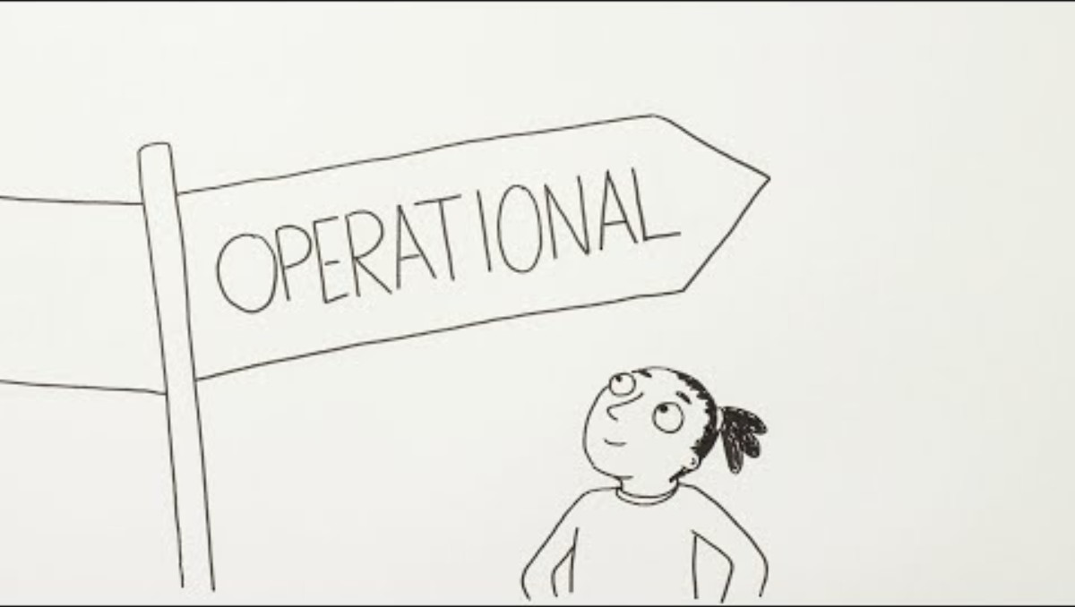
CEDRIG Opérationnel : Introduction

Slide 16
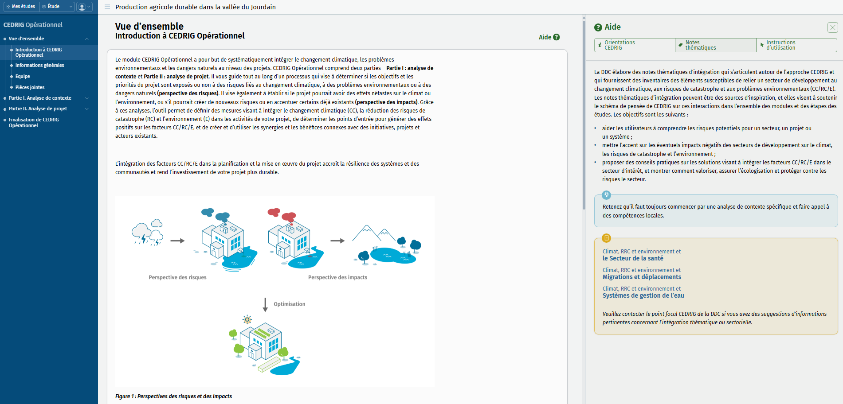
CEDRIG Opérationnel : Vue d'ensemble

Slide 17
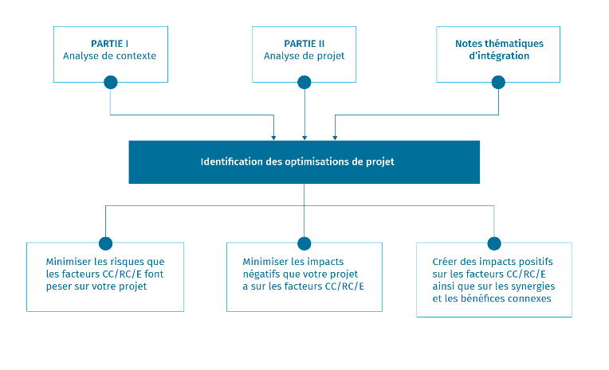
CEDRIG Opérationnel
Projets opérationnels, programmes, etc.
En cours ou idéalement en phase de planification (ou examen à mi-parcours)
Impliquez le personnel en responsabilité et les partenaires clés (> atelier multipartite)
Généralement 2-3 jours, visites sur site incluses
Film de présentation : https://youtu.be/xIP1xRim4X4

Slide 18
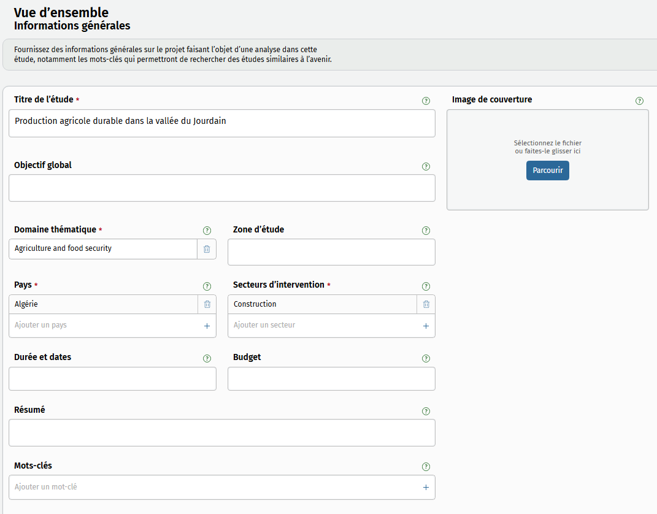
CEDRIG Opérationnel
Démarrez avec des informations de base

Slide 19
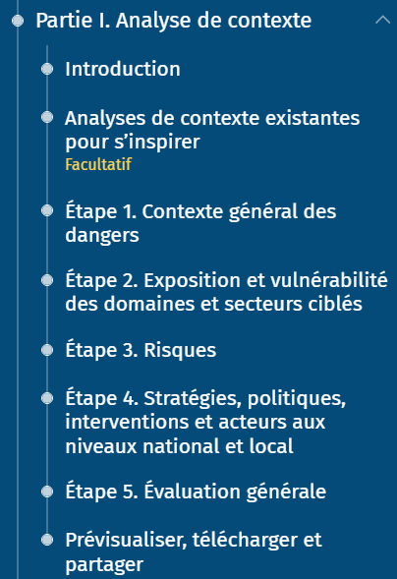
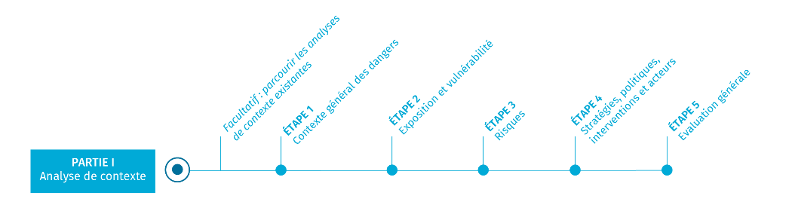
Partie I : Analyse de contexte
Analyse approfondie du contexte comme base d'une intégration systématique des événements C/RC/E. Ne sous-estimez pas son importance.
Nouvellement intégrée dans l’outil, mais pas de changement de contenu pertinent par rapport à l'ancien CEDRIG
Comment faire :
Recycler (utiliser ou adapter une analyse de contexte existante)
Externaliser (> personne consultante)
La faire vous-même
Notes:
CEDRIG Opérationnel comprend 2 parties.
La partie I est l'analyse du contexte.
Sur le côté gauche, vous voyez l'arbre de navigation de la partie I qui vous guide à travers elle.

Slide 20
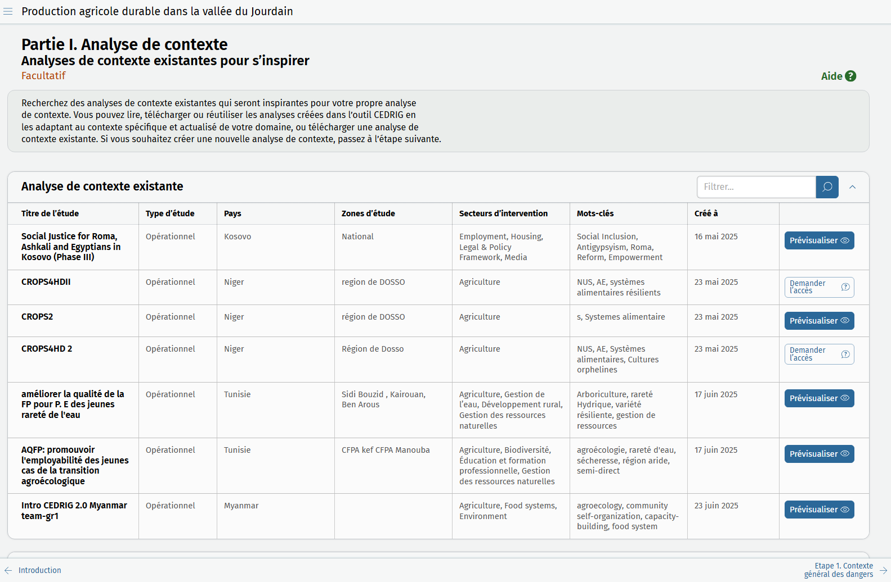
Partie I : Analyse de contexte
Recycler ou adapter une analyse de contexte existante
Créer une nouvelle analyse de contexte (vous-même ou en faisant appel à une personne consultante)

Slide 21
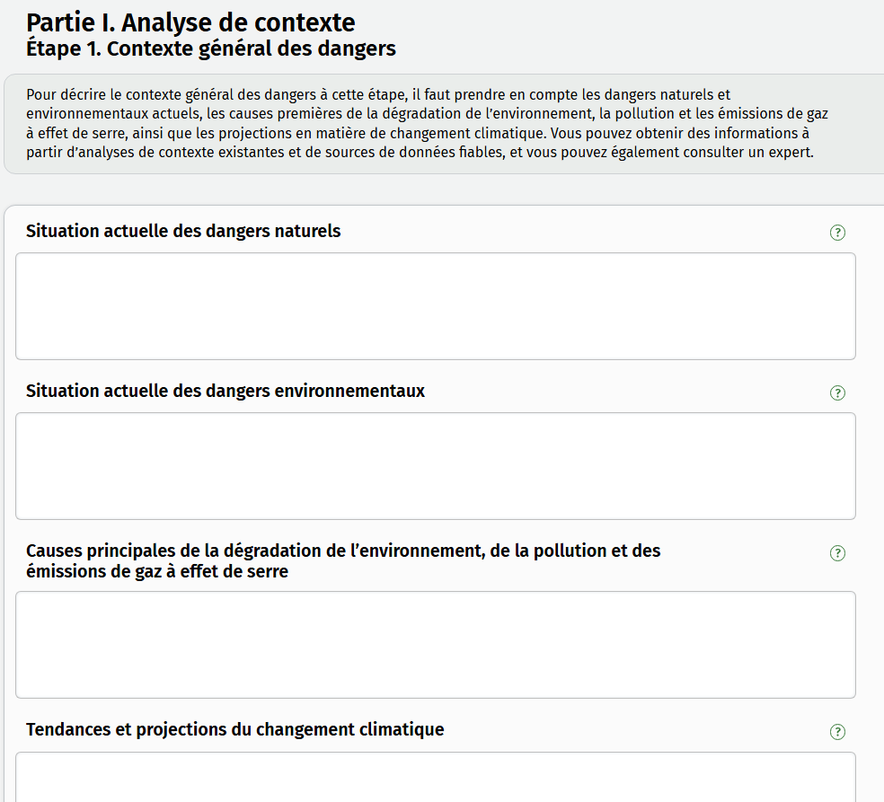
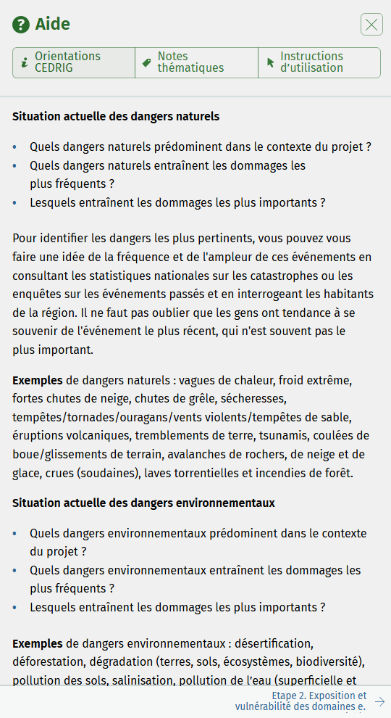
Partie I : Analyse de contexte
Informations de contexte et conseils (une compilation sera disponible sous forme de manuel)
Informations spécifiques, exemples, définitions ou sources de données sur ce thème

Slide 22
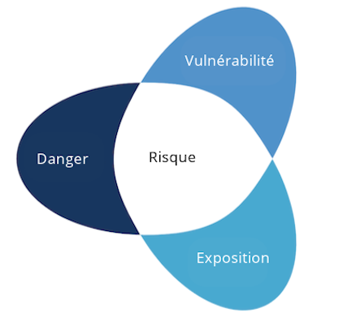
Analyse de contexte – dangers, vulnérabilités, risques
Danger : un processus, un phénomène ou une activité humaine susceptible d’entraîner des pertes en vies humaines, des blessures ou d’autres effets sur la santé, des dommages aux biens, un bouleversement économique et social ou une dégradation de l’environnement. Axe dans CEDRIG : dangers naturels et environnementaux ainsi que les tendances futures dues au changement climatique.
Exposition : la présence de personnes, de moyens de subsistance, de services et de ressources environnementaux, d'éléments d’infrastructure ou de biens économiques, sociaux ou culturels dans des lieux susceptibles de subir des dommages.
Vulnérabilité : tendance ou prédisposition à subir des effets néfastes.
Source : GIEC AR5 Cadre conceptuel ; voir aussi : Gérer les risques des phénomènes et des catastrophes extrêmes pour favoriser l’adaptation au changement climatique

Slide 23
Analyse de contexte – dangers, vulnérabilités, risques
Danger :
Situation actuelle des dangers naturels (par exemple, vague de chaleur, glissement de terrain, inondation)
Situation actuelle des dangers environnementaux (par exemple, désertification, déforestation, pollution) et leurs causes principales (y compris les émissions de gaz à effet de serre)
Tendances futures en matière de changement climatique
Exposition :
Description de l’exposition aux dangers (par exemple, les personnes, les biens, les systèmes, y compris les infrastructures critiques)
Vulnérabilité :
La vulnérabilité aux dangers, y compris les facteurs physiques (par exemple, vulnérabilité des infrastructures), les facteurs sociaux (par exemple, pauvreté, inégalité, manque d'accès aux services ou aux réseaux informels, etc.), les facteurs économiques (par exemple, manque de ressources ou d’accès à ces dernières, moyens de subsistance vulnérables), les facteurs environnementaux (par exemple, surexploitation des ressources naturelles).
Risque : f (danger, exposition, vulnérabilité)
Notes:
Risques : description qualitative de l'interaction entre les dangers, l'exposition et la vulnérabilité.

Slide 24
Analyse de contexte – stratégies, politiques, personnes impliquées (au niveau national)
Stratégies et politiques :
L’ensemble des documents et plans officiels relatifs au changement climatique, à l’environnement, à la RRC, etc.
Interventions (y compris les enseignements tirés) :
Interventions pertinentes de la DDC et des autres acteurs, y compris les enseignements tirés
Personnes impliquées :
Acteurs principaux, priorités, financements ?

Slide 25
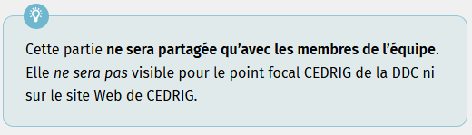
Analyse de contexte – Évaluation générale
Cette page peut servir d’évaluation interne :
votre compréhension générale des dangers, des vulnérabilités, des capacités d’adaptation, des stratégies et des leçons tirées par d’autres acteurs ;
votre compréhension de l’efficacité des stratégies ;
vos premières idées sur une possible collaboration avec des initiatives existantes, ou sur la nécessité de combler les lacunes identifiées ;

Slide 26
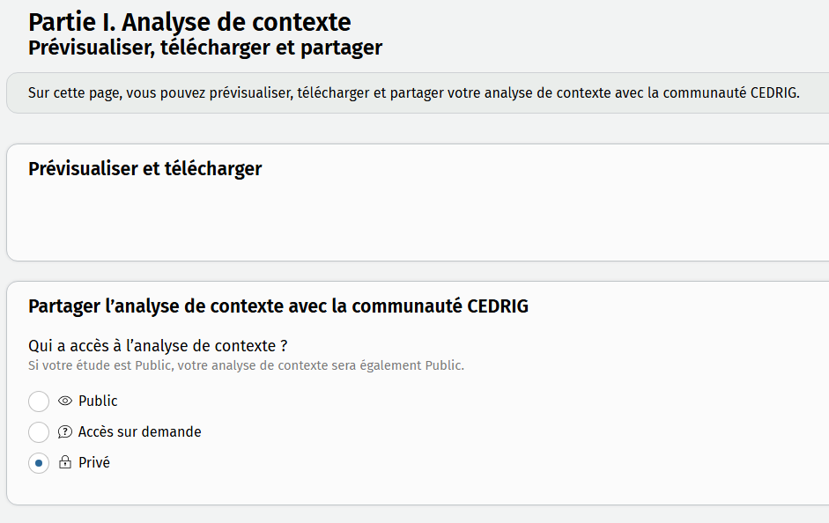
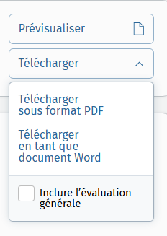
Analyse de contexte – Prévisualiser, télécharger et partager

Slide 27
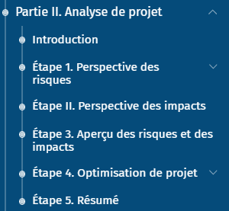
Partie II : Analyse de projet
CEDRIG suit une perspective des risques (étape 1) et une perspective des impacts (étape 2).
L’outil se focalise sur des optimisations de projet documentées et proactives, avec une approche CC/RC/E, qui se concentre par ailleurs sur les opportunités et les co-avantages.
L’analyse de projet ne peut être effectuée que si un avant-projet existe. L’analyse de contexte et les notes thématiques d’intégration peuvent vous aider à y arriver.
Dans l’idéal, l’analyse de projet est menée sous la forme d’un atelier multipartite.
Notes:
Dans la partie II, l'analyse du projet, vous analysez les risques de C/RC/E sur votre projet, l'impact de votre projet sur C/RC/E, et vous définissez des mesures pour optimiser votre projet.

Slide 28
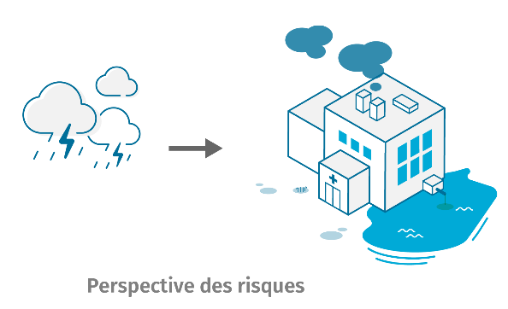
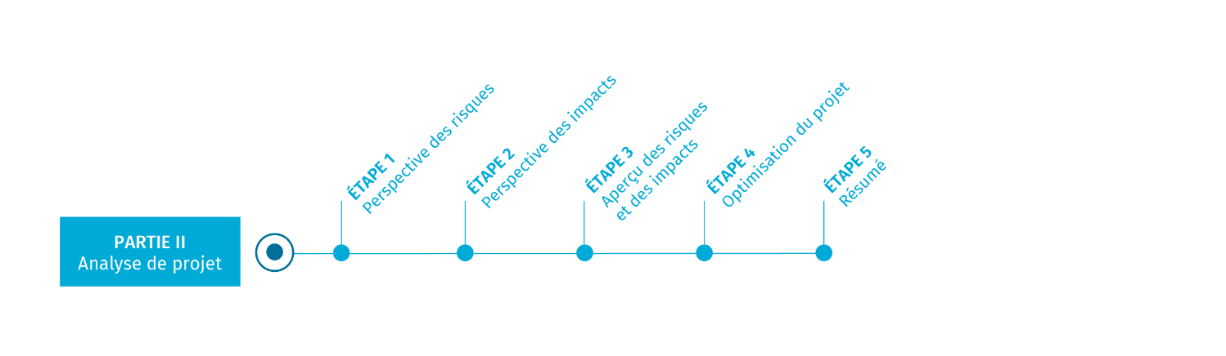
Étape 1 : Perspective des risques

Slide 29
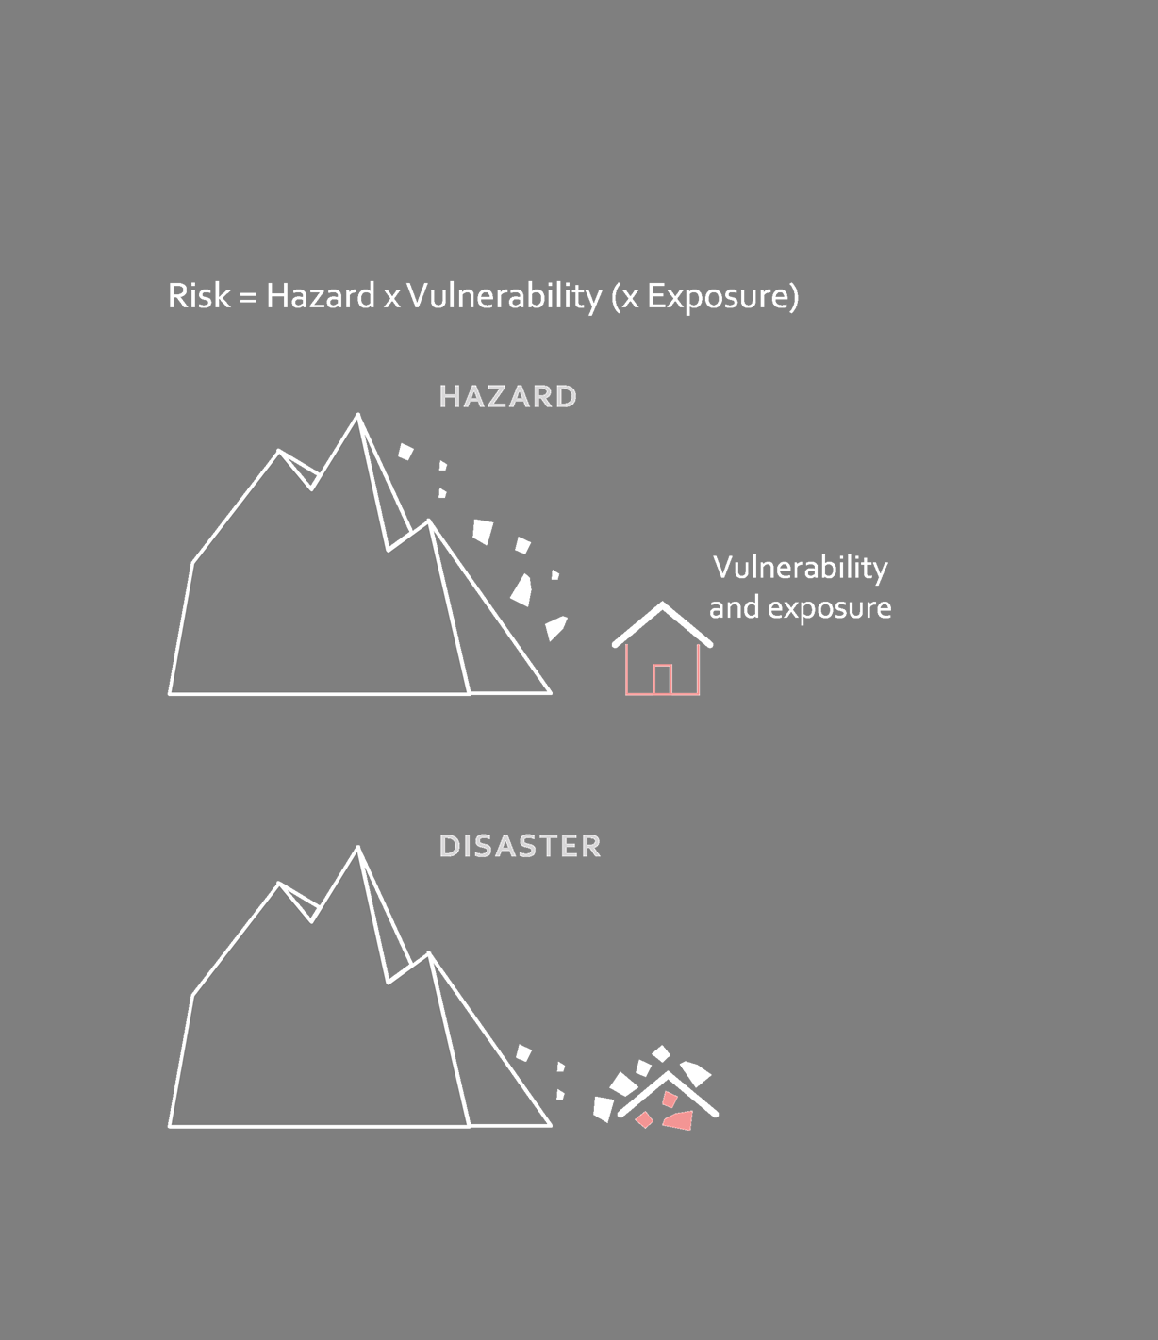
Risque = Danger x Vulnérabilité (x Exposition)
Focus : élément de projet exposé
Notes:
Les dommages potentiels dépendent de l'ampleur de l'événement naturel, ainsi que de la valeur, de la vulnérabilité et de la probabilité de sa présence.
Dommages survenus = nombre de décès et pertes économiques.
De nombreux événements ne peuvent être influencés : Géophysiques : tremblements de terre, éruptions volcaniques, tsunamis
Cependant, nous pouvons influencer les dommages qu'ils causent. Les catastrophes naturelles ne sont pas simplement le résultat d'un événement naturel, mais une réaction.
La vulnérabilité est souvent liée à la pauvreté. Les pauvres sont repoussés dans des zones moins sûres et sont beaucoup plus exposés à un événement naturel que les couches aisées de la population (souvent mieux protégées). La gouvernance et le développement jouent un rôle important.

Slide 30
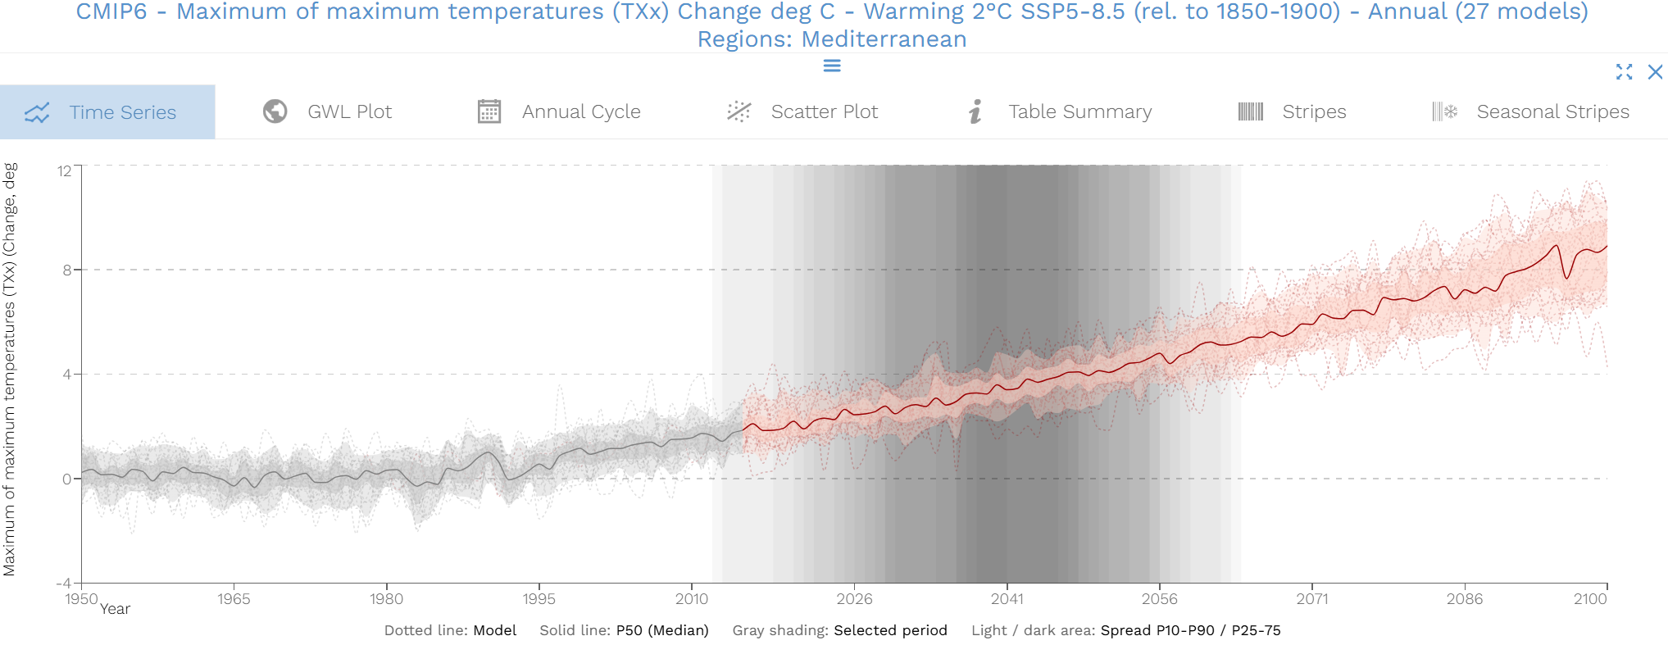
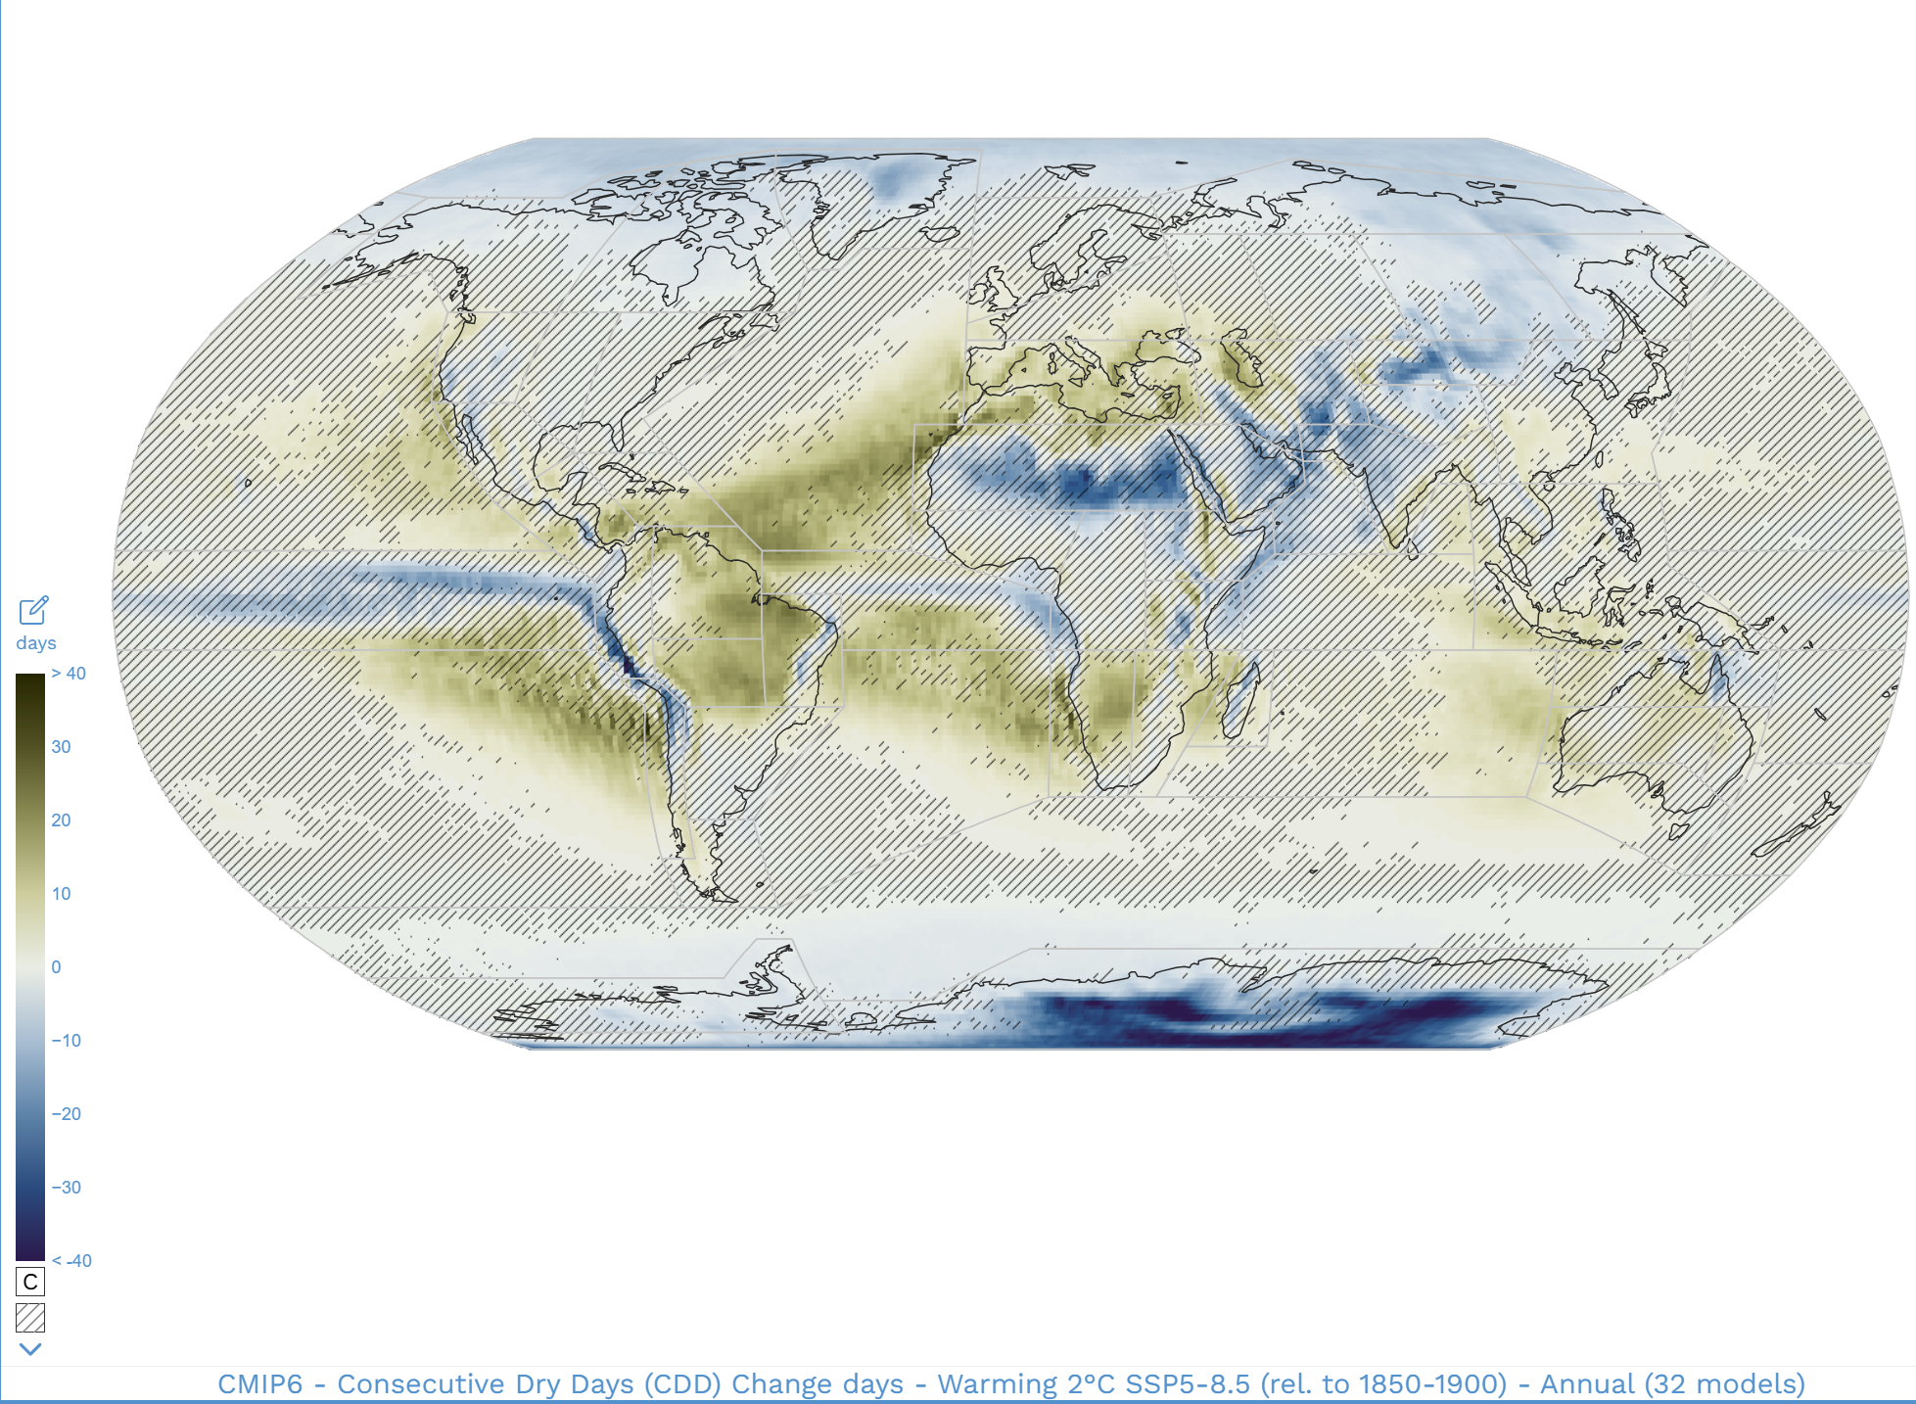
Identifier les tendances climatiques pertinentes
Source : https://interactive-atlas.ipcc.ch/

Slide 31
Évaluer les dangers et les vulnérabilités
Questions à aborder | Exemples
Quelles sont les conséquences possibles pour chaque danger identifié ? | Baisse de rendement des cultures Dommages aux infrastructures Dégradation de la qualité des forêts et des sols
Vulnérabilité et exposition | Quantité d’eau limitée pour l’irrigation dans la zone du projet Construction médiocre des infrastructures ; niveau de préparation faible, pas de filet de sécurité sociale
Évaluation de la vulnérabilité | Faible Moyen Élevé

Slide 32
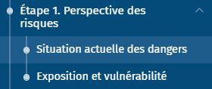
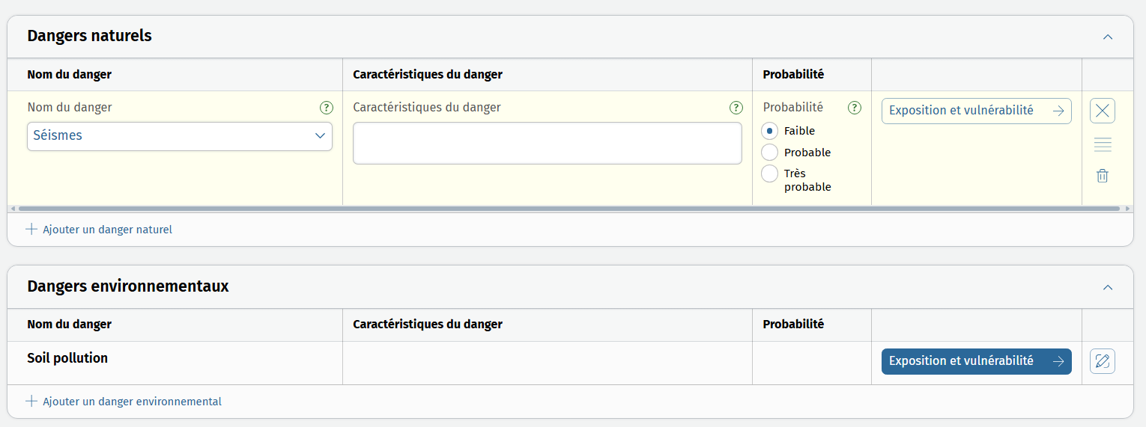
Étape 1 : Perspective des risques – présentation
Format du tableau – centré sur les dangers

Slide 33
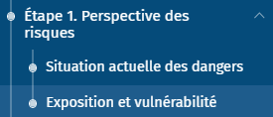
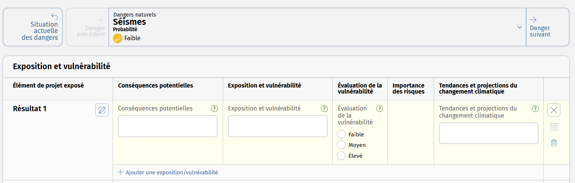
Étape 1 : Perspective des risques – présentation
Tableaux portant sur les dangers
Utilisez la liste déroulante ou cliquez sur « danger suivant / précédent » pour consulter les différents dangers. Cliquez sur le bouton au bas de la page pour « Aller à l’aperçu des risques et des impacts ».

Slide 34
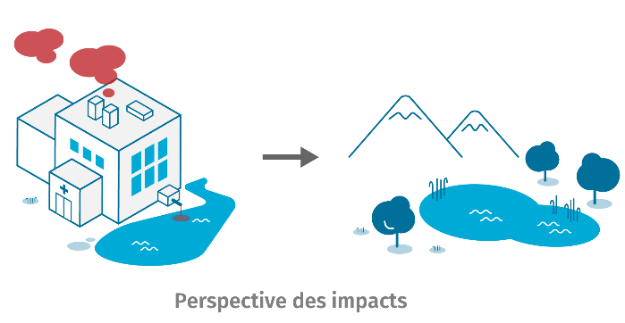
Étape 2 : Perspective des impacts
34

Slide 35
Étape 2 : Perspective des impacts
Identifiez les éléments de projet qui peuvent avoir des effets négatifs sur le changement climatique, les risques de catastrophe et/ou l’environnement
Évaluez l’importance des éventuels impacts négatifs identifiés
Réfléchissez à d’éventuelles mesures d’optimisation de projet
Rappel :
CEDRIG ne fournit pas d’évaluation approfondie des impacts sur l'environnement

Slide 36
Étape 2 : Perspective des impacts – Exemples
Pompe à eau souterraine alimentée par un système photovoltaïque (risque d'épuisement de l'aquifère en raison de l'énergie bon marché)
Systèmes alimentaires / chaîne de valeur : transformation des aliments, y compris les emballages en plastique (éventuel problème de déchets solides)
Expansion des infrastructures dans la plaine inondable (risque accru en raison d'une plus grande vulnérabilité)

Slide 37

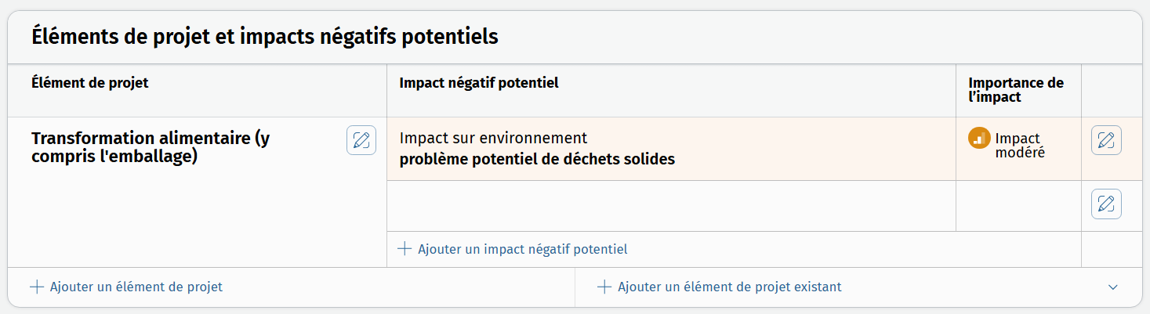
Étape 2 : Perspective des impacts – présentation
Tableau axé sur les éléments de projet
Bouton en bas de page pour « Aller à l’aperçu des risques et impacts » - cliquez à nouveau sur le même bouton pour revenir en arrière

Slide 38
Partie II : Étapes 3 - 5

Slide 39
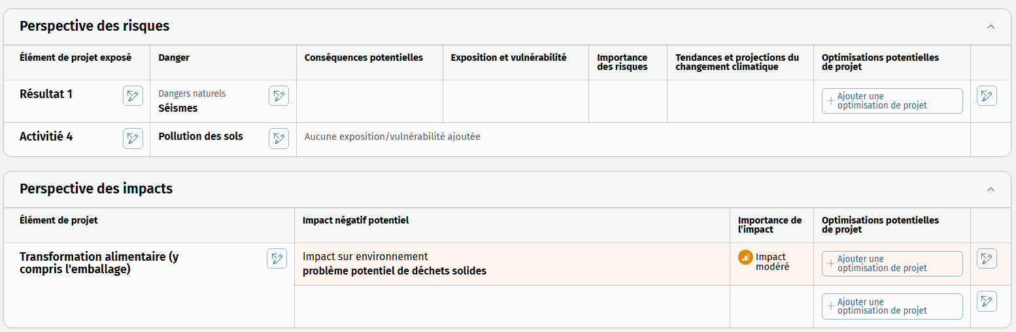
Étape 3 : Aperçu des risques et des impacts
Résultat clé pour l’élaboration des optimisations de projet
Les tableaux sont axés sur les éléments de projet
Les tableaux incluent les informations des étapes 1 et 2, ils sont mis à jour avec les résultats de l’étape 4 et font office de résultat final

Slide 40
Étape 4 : Optimisation du projet
Prenez en compte les risques
Prenez en compte les impacts
Pensez aux co-bénéfices !
Pour élaborer les optimisations de projet, utilisez :
L’analyse de contexte
Le tableau des risques et des impacts
Les notes thématiques d’intégration

Slide 41
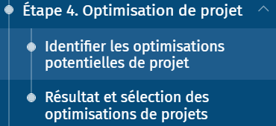
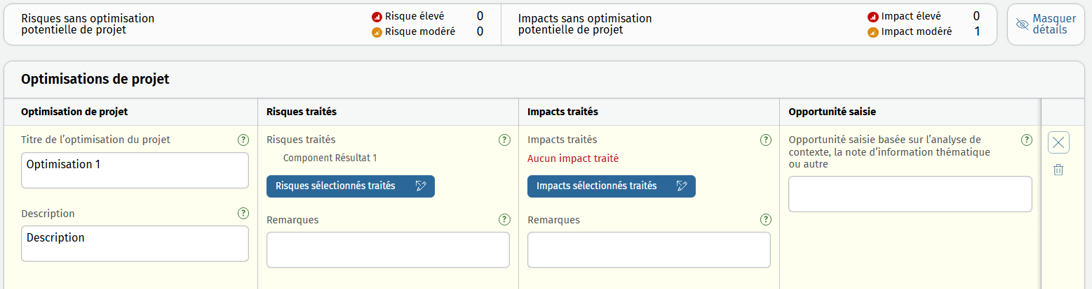
Étape 4 : Optimisation du projet – présentation
Sélectionnez ou décrivez les risques et les impacts sélectionnés
L’aperçu en haut montre le nombre de risques ou d’impacts qui n'ont pas encore été pris en compte

Slide 42
Étape 4 : Optimisation de projet – notation et sélection
Possibilité de noter les optimisations de projet (facultatif)
Critères de notation
Efficacité de la résilience
Coûts-bénéfices
Faisabilité
Acceptabilité
Durabilité
Un critère de notation personnalisé peut être ajouté
Une notation personnalisée peut être téléchargée
Important: Cliquez sur « confirmer la notation » ou « sauter la notation » pour aller à la sélection des optimisations du projet.
Sélectionnez les optimisations qui doivent être mises en œuvre. Pour les optimisations non sélectionnées, donner une explication sous la rubrique « remarques de sélection ».

Slide 43
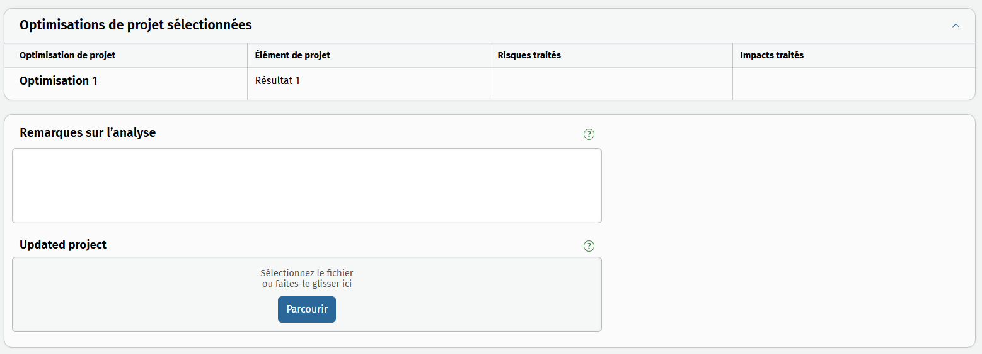
Étape 5 : Synthèse – présentation

Slide 44
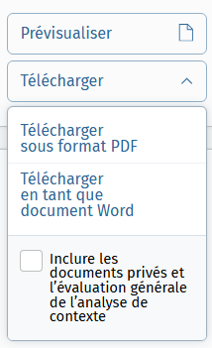
Finalisation de CEDRIG Opérationnel
Prévisualisation de l’étude (rapport)
Téléchargement de l’étude (format PDF ou Word ; comprenant ou non les documents privés, l’analyse de contexte et l’évaluation générale)
Voulez-vous partager votre étude avec la communauté CEDRIG ?

Slide 45
CEDRIG Stratégique : Vue d'ensemble

Slide 46

CEDRIG Stratégique : Introduction

Slide 47
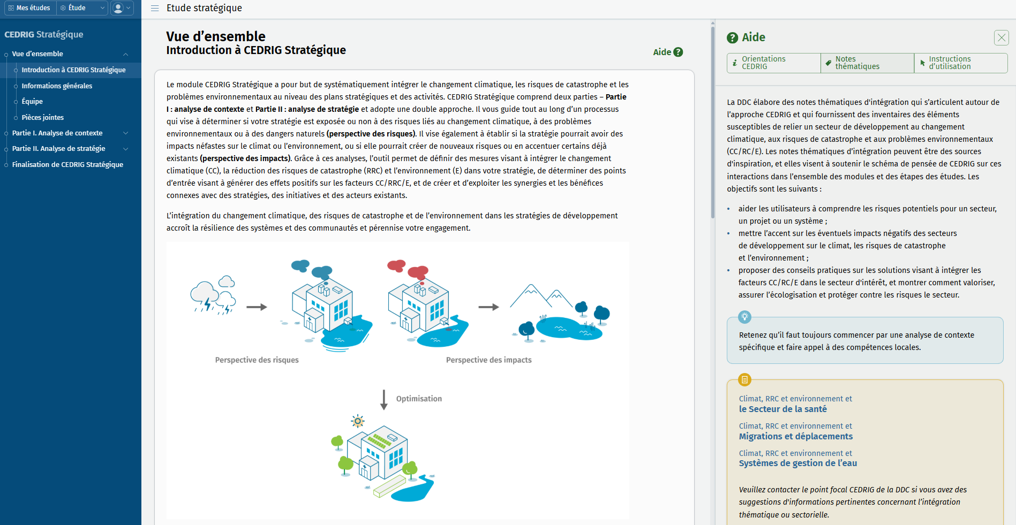
CEDRIG Stratégique : Vue d'ensemble

Slide 48
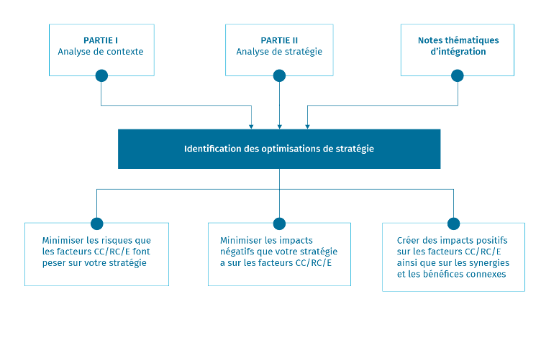
CEDRIG Stratégique
Approches stratégiques, dont les stratégies de pays, les stratégies de domaine, les cadres de coopération, les cadres de programme
Phase de planification ou examen à mi-parcours
Impliquer le personnel en responsabilité et les partenaires clés (> atelier multipartite)
Film de présentation : https://youtu.be/43_X8t2I954

Slide 49
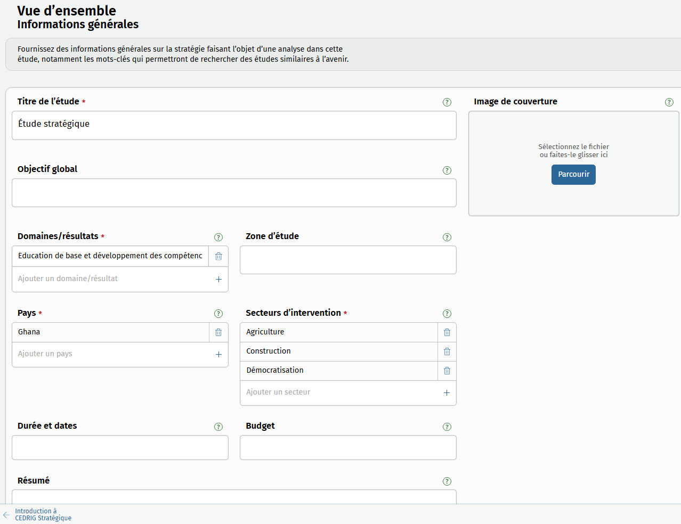
CEDRIG Stratégique
Démarrez avec des informations de base

Slide 50
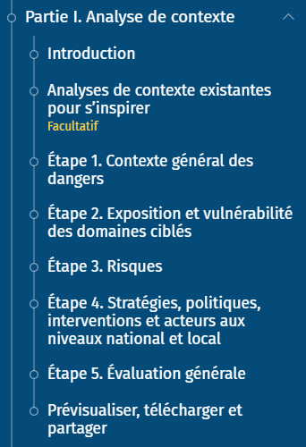

Partie I : Analyse de contexte
Analyse approfondie du contexte comme base d'une intégration systématique des événements CC/RC/E. Ne sous-estimez pas son importance.
Nouvellement intégrée dans l’outil, mais pas de changement de contenu pertinent par rapport à l'ancien CEDRIG
Comment faire :
Recycler (utiliser ou adapter une analyse de contexte existante)
Externaliser (> personne consultante)
La faire vous-même
Notes:
CEDRIG Strategic comprend 2 parties. La partie I est l'analyse du contexte.
Sur le côté gauche, vous voyez l'arbre de navigation de la partie I qui vous guide à travers elle.

Slide 51
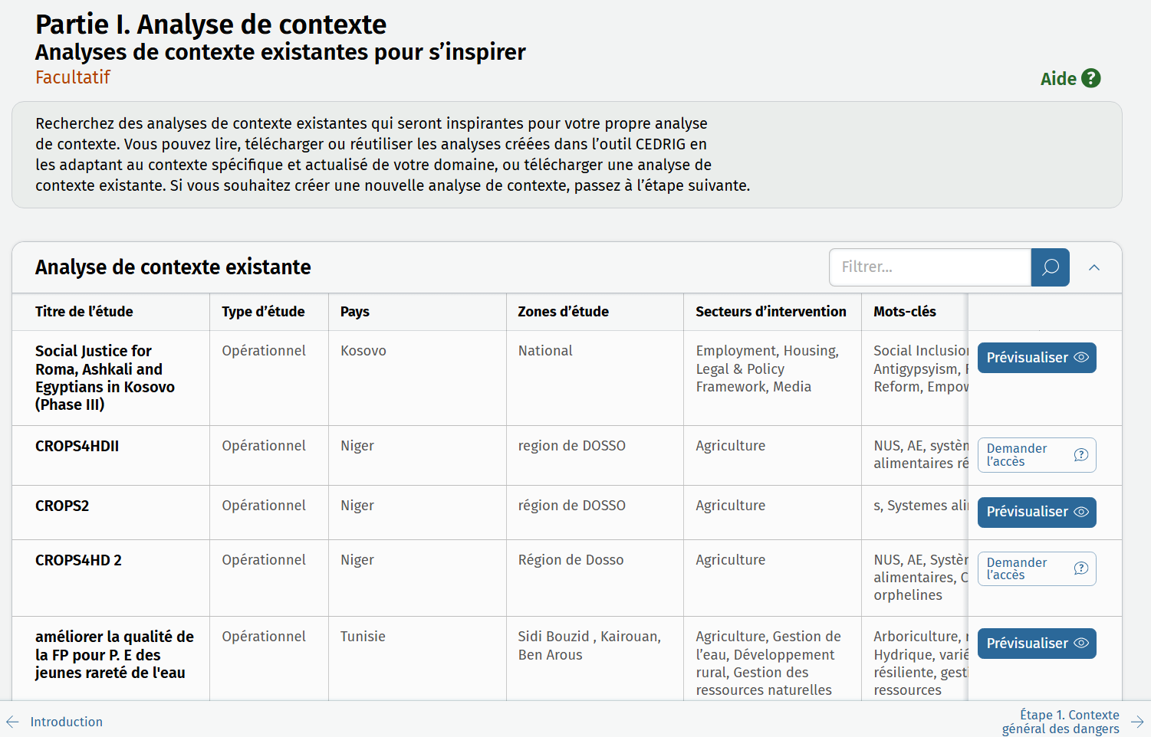
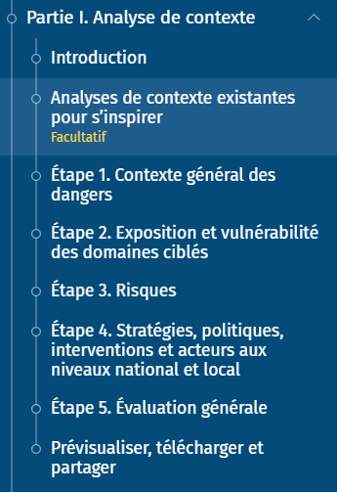
Partie I : Analyse de contexte
Recycler ou adapter une analyse de contexte existante
Créer une nouvelle analyse de contexte (vous-même ou en faisant appel à une personne consultante)

Slide 52
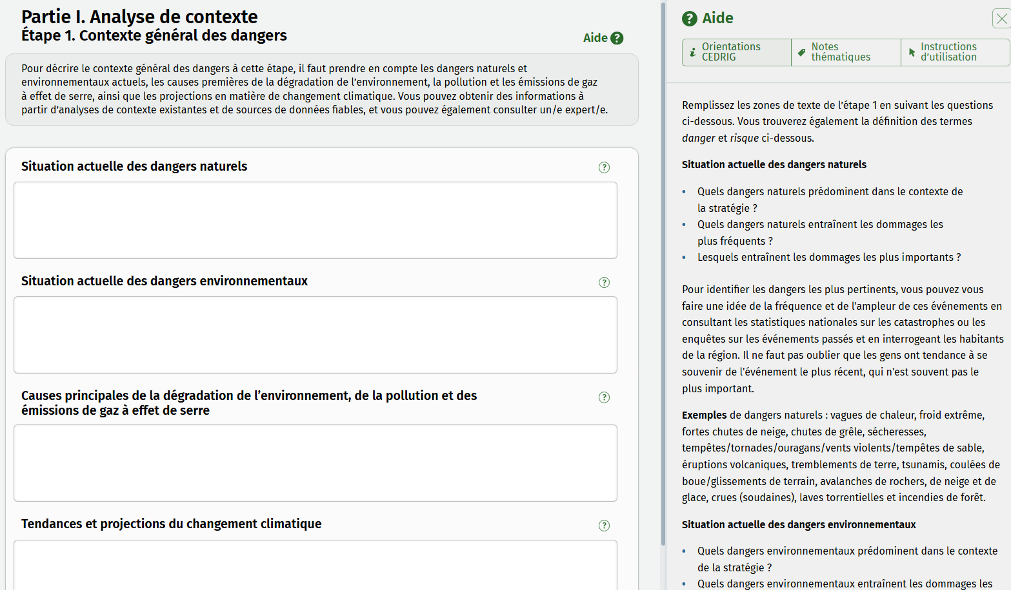
Partie I : Analyse de contexte
Informations de contexte et conseils (une compilation sera disponible sous forme de manuel)
Informations spécifiques, exemples, définitions ou sources de données sur ce thème

Slide 53
Analyse de contexte – dangers, vulnérabilités, risques
Danger : un processus, un phénomène ou une activité humaine susceptible d’entraîner des pertes en vies humaines, des blessures ou d’autres effets sur la santé, des dommages aux biens, un bouleversement économique et social ou une dégradation de l’environnement. Axe dans CEDRIG : dangers naturels et environnementaux ainsi que les futures tendances en raison du changement climatique.
Exposition : la présence de personnes, de moyens de subsistance, de services et de ressources environnementaux, d'éléments d’infrastructure ou de biens économiques, sociaux ou culturels dans des lieux susceptibles de subir des dommages.
Vulnérabilité : tendance ou prédisposition à subir des effets néfastes.
Source : GIEC AR5 Cadre conceptuel ; voir aussi : Gérer les risques des phénomènes et des catastrophes extrêmes pour favoriser l’adaptation au changement climatique

Slide 54
Analyse de contexte – dangers, vulnérabilités, risques
Danger :
Situation actuelle des dangers naturels (par exemple, vague de chaleur, glissement de terrain, inondation)
Situation actuelle des dangers environnementaux (par exemple, désertification, déforestation, pollution) et leurs causes principales (y compris les émissions de gaz à effet de serre)
Tendances futures en matière de changement climatique
Exposition :
Description de l’exposition aux dangers (par exemple, les personnes, les biens, les systèmes, y compris les infrastructures critiques)
Vulnérabilité :
La vulnérabilité aux dangers, y compris les facteurs physiques (par exemple, vulnérabilité des infrastructures), les facteurs sociaux (par exemple, pauvreté, inégalité, manque d'accès aux services ou aux réseaux informels, etc.), les facteurs économiques (par exemple, manque de ressources ou d’accès à ces dernières, moyens de subsistance vulnérables), les facteurs environnementaux (par exemple, surexploitation des ressources naturelles).
Risque : f (danger, exposition, vulnérabilité)
Notes:
Risques : description qualitative de l'interaction entre les dangers, l'exposition et la vulnérabilité.

Slide 55
Analyse de contexte – stratégies, politiques, personnes impliquées (au niveau national)
Stratégies et politiques :
L’ensemble des documents et plans officiels sur le changement climatique, l’environnement, la RRC, etc.
Personnes impliquées :
Acteurs principaux, priorités, financements ?

Slide 56
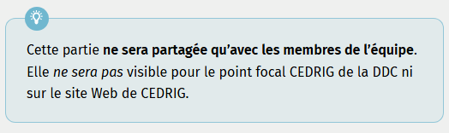
Analyse de contexte – Évaluation générale
Cette page peut servir d’évaluation interne :
votre compréhension générale des dangers, des vulnérabilités, des capacités d’adaptation, des stratégies et des leçons tirées par d’autres acteurs ;
votre compréhension de l’efficacité des stratégies ;
vos premières idées sur une possible collaboration avec des initiatives existantes, ou sur la nécessité de combler les lacunes identifiées ;
autres idées ou préoccupations.

Slide 57
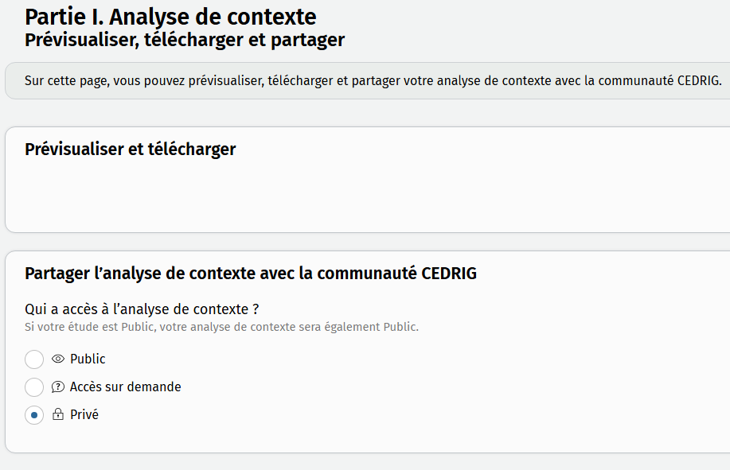
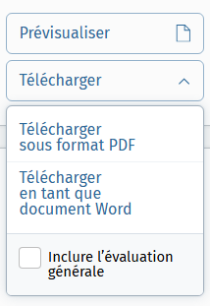
Analyse de contexte – Prévisualiser, télécharger et partager

Slide 58
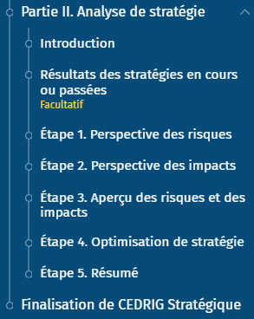
Partie II : Analyse de stratégie
CEDRIG suit une perspective des risques (étape 1) et une perspective des impacts (étape 2).
L’outil se focalise sur des optimisations de projet documentées et proactives, avec une approche C/RC/E, laquelle se concentre par ailleurs sur les opportunités et les co-avantages.
Veuillez noter que l’analyse de projet ne peut être effectuée que si un document stratégique (préliminaire) existe. L’analyse de contexte et les notes thématiques d’intégration peuvent vous aider à la faire.
Dans l’idéal, l’analyse de stratégie sera menée sous la forme d’un atelier multipartite.
Notes:
Dans la partie II, l'analyse de la stratégie, vous analysez les risques des C/D/E sur votre stratégie, l'impact de votre stratégie sur les C/D/E, et vous définissez des mesures pour optimiser votre stratégie.

Slide 59
Facultatif : recueillir les résultats des stratégies en cours ou passées
Pour préparer la Partie II – l’analyse de stratégie – vous pouvez extraire les résultats et les enseignements tirés des stratégies passées ou en cours.
Les questions directrices sont les suivantes :
Comment nous sommes-nous assurés par le passé de prendre en compte les événements C/RC/E ?
Mettons-nous déjà en œuvre certains aspects des événements C/RC/E conjointement avec d'autres acteurs et pourrions-nous renforcer certains de ces aspects ?
Qu'est-ce qui a bien fonctionné dans le passé ? Qu'est-ce qui n'a pas fonctionné ? Quels enseignements ont été tirés ?
Vous pouvez vous faire aider par une personne consultante pour cette étape.

Slide 60

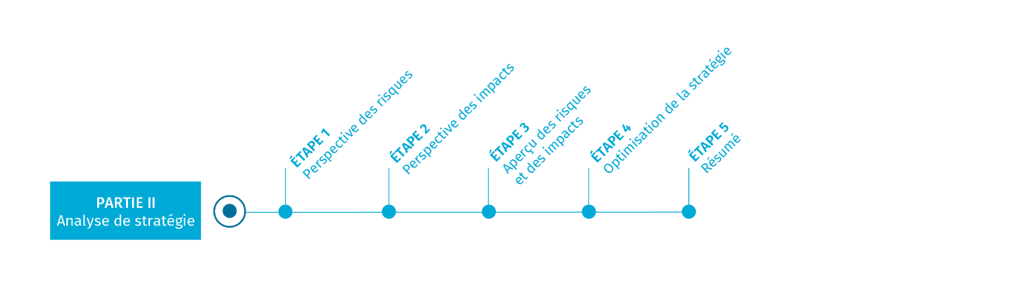
Étape 1 : Perspective des risques

Slide 61
Risque = Danger x Vulnérabilité (x Exposition)
Focus : élément de stratégie exposé
Notes:
Les dommages potentiels dépendent de l'ampleur de l'événement naturel, ainsi que de la valeur, de la vulnérabilité et de la probabilité de sa présence.
Dommages survenus = nombre de décès et pertes économiques.
De nombreux événements ne peuvent être influencés : Géophysiques : tremblements de terre, éruptions volcaniques, tsunamis
Cependant, nous pouvons influencer les dommages qu'ils causent. Les catastrophes naturelles ne sont pas simplement le résultat d'un événement naturel, mais une réaction.
La vulnérabilité est souvent liée à la pauvreté. Les pauvres sont repoussés dans des zones moins sûres et sont beaucoup plus exposés à un événement naturel que les couches aisées de la population (souvent mieux protégées). La gouvernance et le développement jouent un rôle important.

Slide 62
Identifier les tendances climatiques pertinentes
Source : https://interactive-atlas.ipcc.ch/

Slide 63


Étape 1 : Perspective des risques – présentation
Notes:
Tout d'abord, vous devez définir les risques qui sont pertinents pour votre stratégie. Vous pouvez importer des risques de votre analyse contextuelle

Slide 64

Étape 1 : Perspective des risques – présentation
Notes:
Vous pouvez également ajouter de nouveaux risques.

Slide 65

Étape 1 : Perspective des risques – présentation
Tableau structuré en fonction des risques
Évaluez comment les risques identifiés peuvent affecter l’ensemble de votre stratégie ou certains de ses domaines et éléments

Slide 66

Étape 2 : Perspective des impacts
66

Slide 67
Étape 2 : Perspective des impacts
Identifiez les éléments de stratégie avec des éventuels impacts sur le changement climatique, les risques de catastrophe et/ou l’environnement
Évaluez l’importance des éventuels impacts négatifs identifiés
Réfléchissez à d’éventuelles mesures d'optimisation de stratégie
Rappel :
CEDRIG ne fournit pas d’évaluation approfondie des impacts sur l'environnement

Slide 68


Étape 2 : Perspective des impacts – présentation
Tableau axé sur les domaines ou les résultats
Bouton en bas de page pour « Aller à l’aperçu des risques et impacts » - cliquez à nouveau sur le même bouton pour revenir en arrière

Slide 69
Partie II : Étapes 3 - 5

Slide 70

Étape 3 : Aperçu des risques et des impacts
Résultat clé pour l’élaboration d’optimisations de stratégie
Les tableaux sont structurés en fonction des domaines ou des résultats
Les tableaux incluent les informations des étapes 1 et 2, ils sont mis à jour avec les résultats de l’étape 4 et font office de résultat final

Slide 71
Étape 4 : Optimisation de stratégie
Prenez en compte les risques
Prenez en compte les impacts
Réfléchissez aux bénéfices connexes
Pour élaborer des optimisations de stratégie, utilisez :
L’analyse de contexte
Le tableau des risques et des impacts
Les notes thématiques d’intégration

Slide 72

Étape 4 : Optimisation de stratégie – présentation
Sélectionnez ou décrivez les risques et les impacts sélectionnés
L’aperçu en haut montre le nombre de risques ou d’impacts qui n'ont pas encore été pris en compte

Slide 73

Étape 5 : Synthèse – présentation

Slide 74

Finalisation de CEDRIG Stratégique
Prévisualisation de l’étude (rapport)
Téléchargement de l’étude (format PDF ou Word ; comprenant ou non les documents privés, l’analyse de contexte et l’évaluation générale)
Voulez-vous partager votre étude avec la communauté CEDRIG ?

